Slide 1
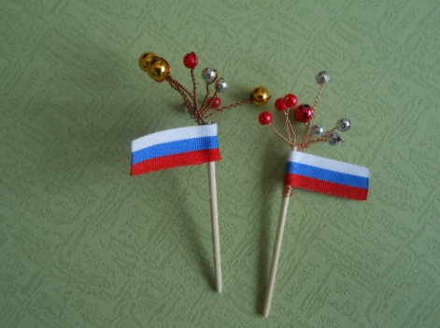
Мастер-класс «Флажок с салютом» покажет, как можно быстро и без лишних затрат изготовить миниатюрный сувенир.
Занятия с бисером и бусинами помогает человеку отвлечься от обыденности, концентрирует его внимание на творчестве.

Slide 2
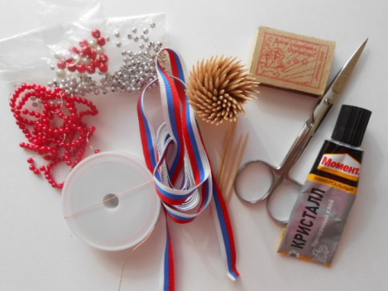
Необходимые материалы и инструменты:
бусины №3, 4,5 двух - трех цветов - 9-13 шт.
тесьма с символикой Российского флага шириной 1 см– 5 см
проволока диам.0.3 мм -60 см
шпажки (зубочистки) – 1 шт.
салфетка для рассыпания бисера
ножницы для проволоки
клей «Момент. Кристалл»
Сантиметровая лента или линейка
Спички или зажигалка

Slide 3
Техника безопасности при работе с ножницами и проволокой.
Ножницы должны быть с острыми лезвиями, после использования хранить с сомкнутыми лезвиями, чтобы случайно не порезать проволоку или руку.
Проволокой необходимо работать аккуратно, поскольку она имеет острые концы. Проволоку нельзя рвать руками и зубами.
Опаливать кромки тесьмы нужно только взрослому человеку.

Slide 4
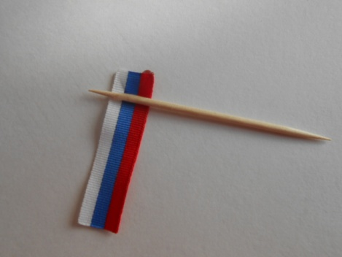
Технологическая карта изготовления сувенира «Флажок с салютом»
ШАГ 1. Подготовить все необходимые материалы, инструменты.
ШАГ 2. Отмерить от тесьмы 5 см, отрезать и опалить срезы спичками или зажигалкой.

Slide 5
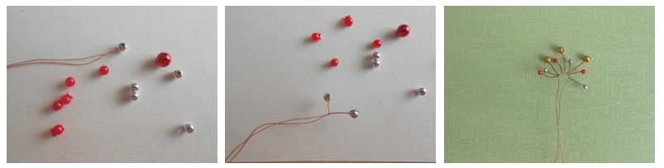
ШАГ 3. Отрезать от катушки проволоку длиной 60 см. Нанизать 1 бусину на середину, аккуратно скрутить на длину-1.5-2 см., нанизать на любой из концов бусину, отодвинуть на 1.5 2 см, скрутить до конца предыдущей так, чтобы получилась «вилочка». Затем повторить то же самое на другой проволоке. Так поочередно нанизывать бусины разных размеров, чтобы в итоге получился «пучок» бусинок.

Slide 6
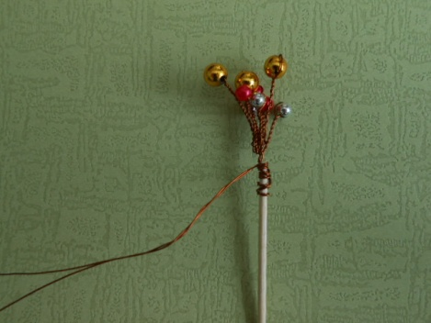
ШАГ 4. Готовый «пучок» бусинок прикрепить на шпажку (зубочистку с обрезанными кончиками), аккуратно обмотав проволокой палочку на 1 см. Кончики проволоки обрезать.

Slide 7
ШАГ 5. Намазать клей на кончик тесьмы (не перепутать направления полос), подождать, завернуть тесьму на шпажке как флажок, прижать пальцами. Работа готова! С праздником!

